Slide 1

嵌入式Linux开发快速入门 迟思堂工作室 李迟
本节课内容
Windows系统git的使用
Linux系统git的使用
(本节课只做演示，不深入研究每个操作、命令)
参阅：
http://blog.csdn.net/subfate/article/details/74860026
http://www.latelee.org/embedded-linux/new-for-embeddedlinux-4-git.html
《 git版本控制实战》视频课程：
http://edu.csdn.net/course/detail/4562

Slide 2
嵌入式Linux开发快速入门 迟思堂工作室 李迟
Windowst系统tortoisegit的使用
1、创建仓库
2、添加文件、提交本地
3、远程仓库：github演示。

Slide 3
嵌入式Linux开发快速入门 迟思堂工作室 李迟
Linux系统git的使用
1、创建仓库
2、添加文件、提交本地
3、远程仓库：github演示。

Slide 4

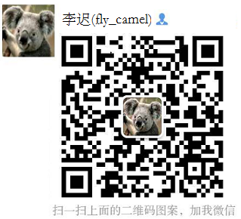



THANKS
课件地址：https://github.com/latelee/learning-embedded-linux.git
欢迎赞助（您的支持是我坚持的动力）
方式一：小店购买商品：https://shop243991695.taobao.com/
方式二：金钱捐赠(微信or支付宝)
个人主页：www.latelee.org
CSDN博客：http://blog.csdn.net/subfate
代码仓库：https://github.com/latelee
淘宝店: https://shop243991695.taobao.com/
电子邮件：latelee@163.com
CST嵌入式Linux技术交流群： 312621627
(注：加入需要注明CSDN)

